Slide 1
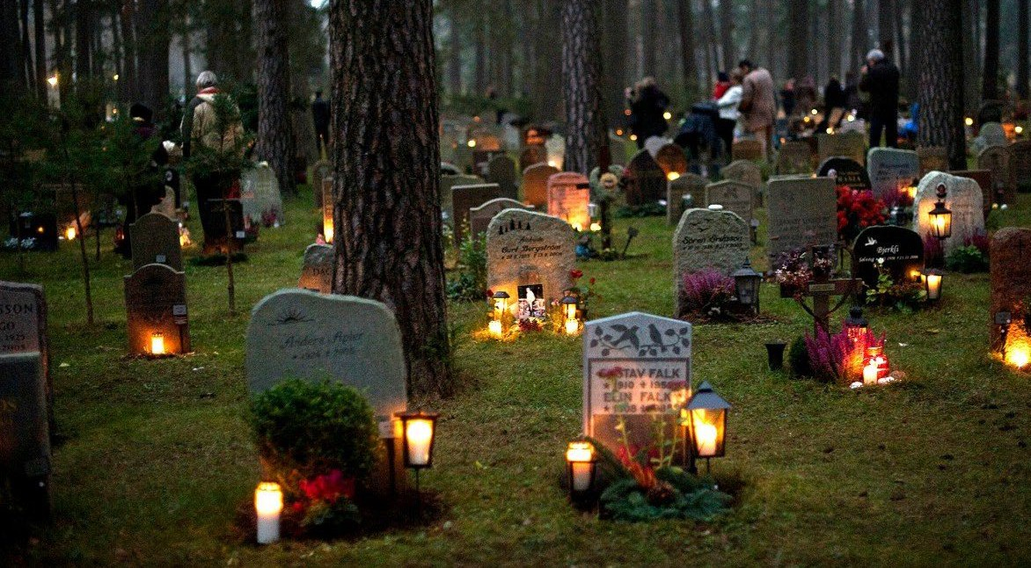
”Kuolemme kaikki jonakin päivänä. Mutta sitä edeltävinä päivinä meidän täytyy elää.”
Per Olov Enquist
Ida Marie Høeg Agderin yliopisto
SKKF, Tukholma 17.–19.9.2025

Slide 2
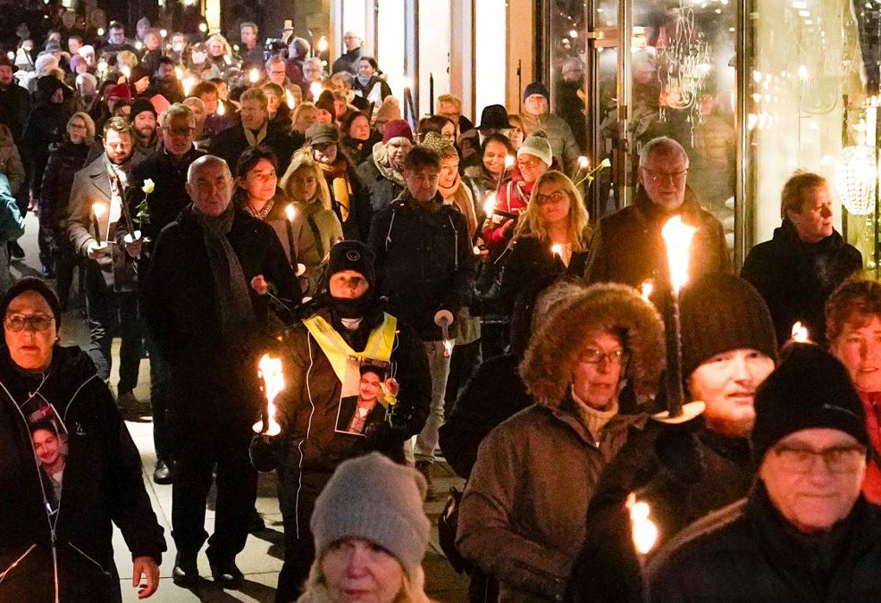
Elämä kuoleman jälkeen
Kuolema on siirtynyt pois kotoa.
Kuolema virtaa mobiililaitteen näytöllä.
Kuolema tematisoidaan, kun se on äkillinen tai kun joku tunnettu henkilö kuolee.
Tavallinen kuolema ei herätä juurikaan huomiota.
2

Slide 3
Vanhoista muodollisuuksista henkilökohtaisiin ja avoimiin rituaaleihin
Julkisesta yksityiseksi
Yhteisöllisestä yksilölliseksi
Tietoyhteiskunta:
Suruun liittyvä avoimuus
Menetys halutaan ilmaista yksilöllisen aidosti ja omaan identiteettiin sopivasti
Julkinen sureminen:
Kaikille, jotka haluavat osallistua
Vähemmän muodollinen, enemmän henkilökohtainen
Lähtee alhaaltapäin

Slide 4
Kuoleman privatisointi
Kuolema julkisuudessa
Sosiaalisesti rajoitetut kuolinmenot:
Tuhkien sirotteleminen
Uurnan hautaaminen
Yksityinen muistotilaisuus
Yksityiset hautajaiset
Ei kuolinmenoja
Ei hautajaisia
Ei muistotilaisuutta
Ei hautajaissaattoa
Nimetön hauta
Sosiaalisesti avoimet kuolinmenot:
Hautausmaiden avajaisseremoniat
Vuodenaikojen vaihtumisen ritualisointi
Juhlapäivien ritualisointi
Enemmän kuolinmenoja
Vainajan merkkipäivien muistaminen
Rukoileminen vainajan puolesta hautausmaalla
Uskonnolliset menot ennen tuhkausta ja sen jälkeen

Slide 5
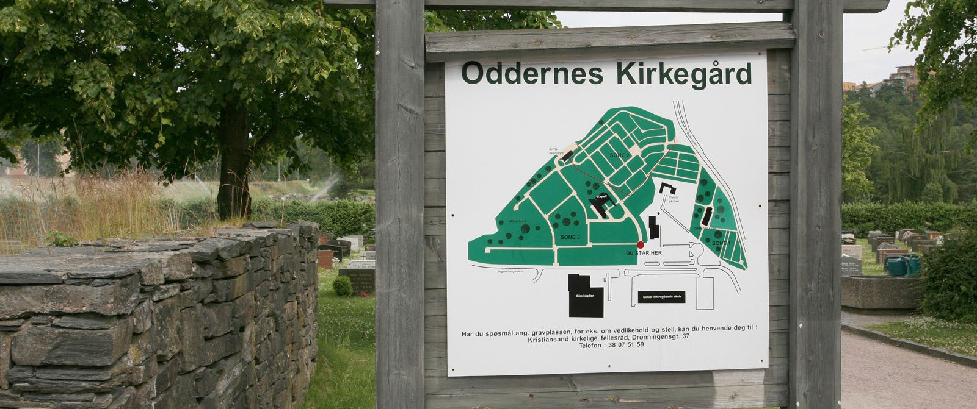

Oddernesin hautausmaa

Slide 6
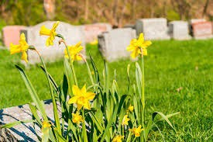
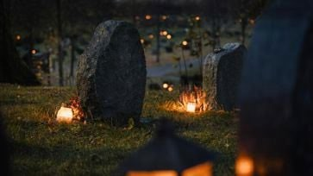
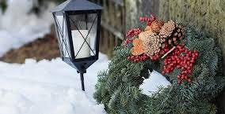
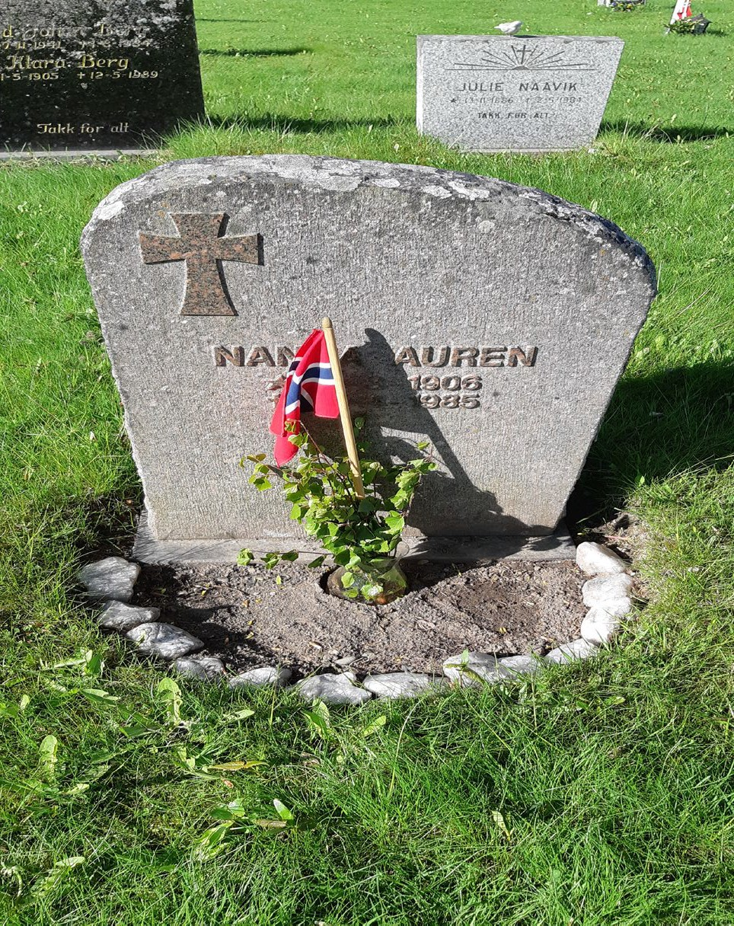
Jouluaatto ja aatonaatto
Pääsiäinen
Pyhäinpäivä
Norjan kansallispäivä (17. toukokuuta)

Slide 7
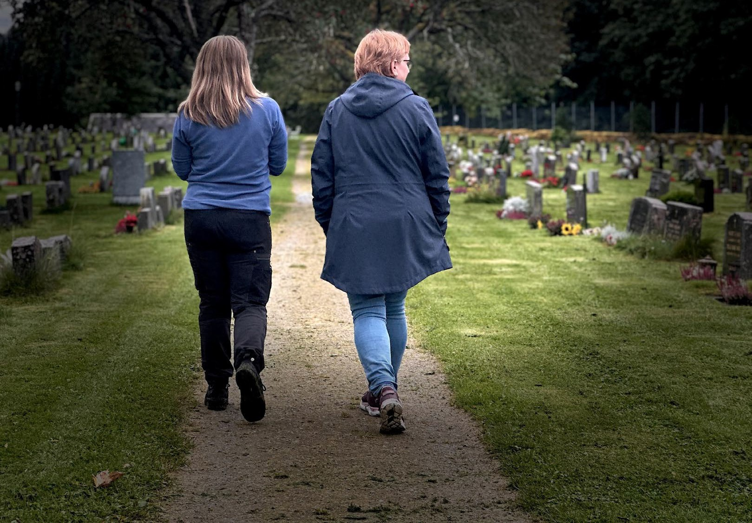
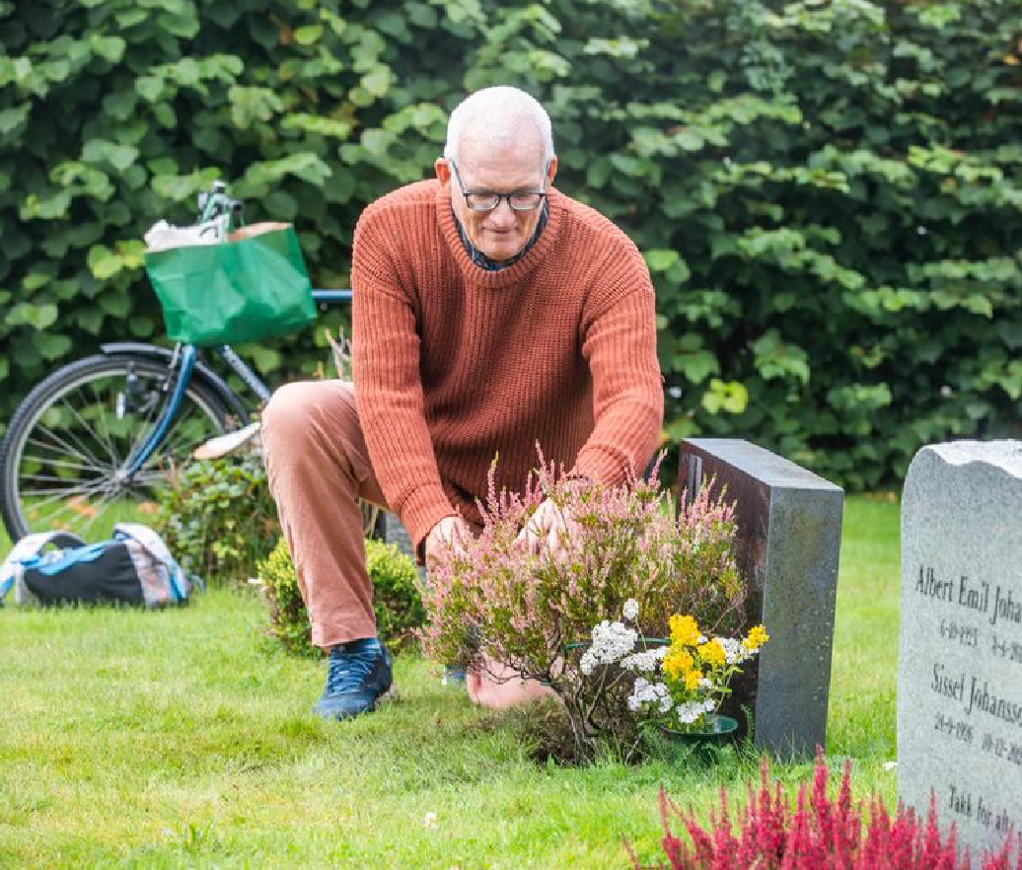
Sosiaalisia menoja ja vuorovaikutusta käsittelevä tutkimus
Kenttätyö tehtiin keväällä 2023, syksyllä 2021, 2022 ja 2024, kansallispäivänä vuonna
2025
Tutkimuksessa havainnoitiin hautausmaan rituaalisia menoja ja esineitä
Omaiset ryhmissä ja yksin
Hautojen hoito ja koristelu
Yhteiset rituaaliset menot yhdessä tuttujen ja tuntemattomien kanssa
7

Slide 8
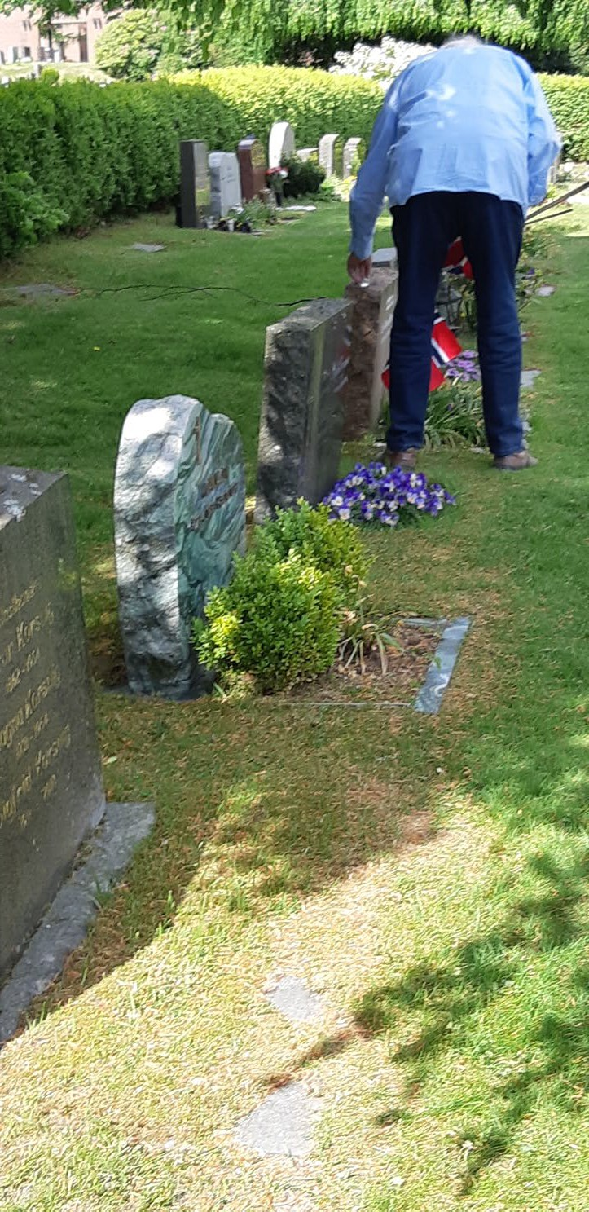
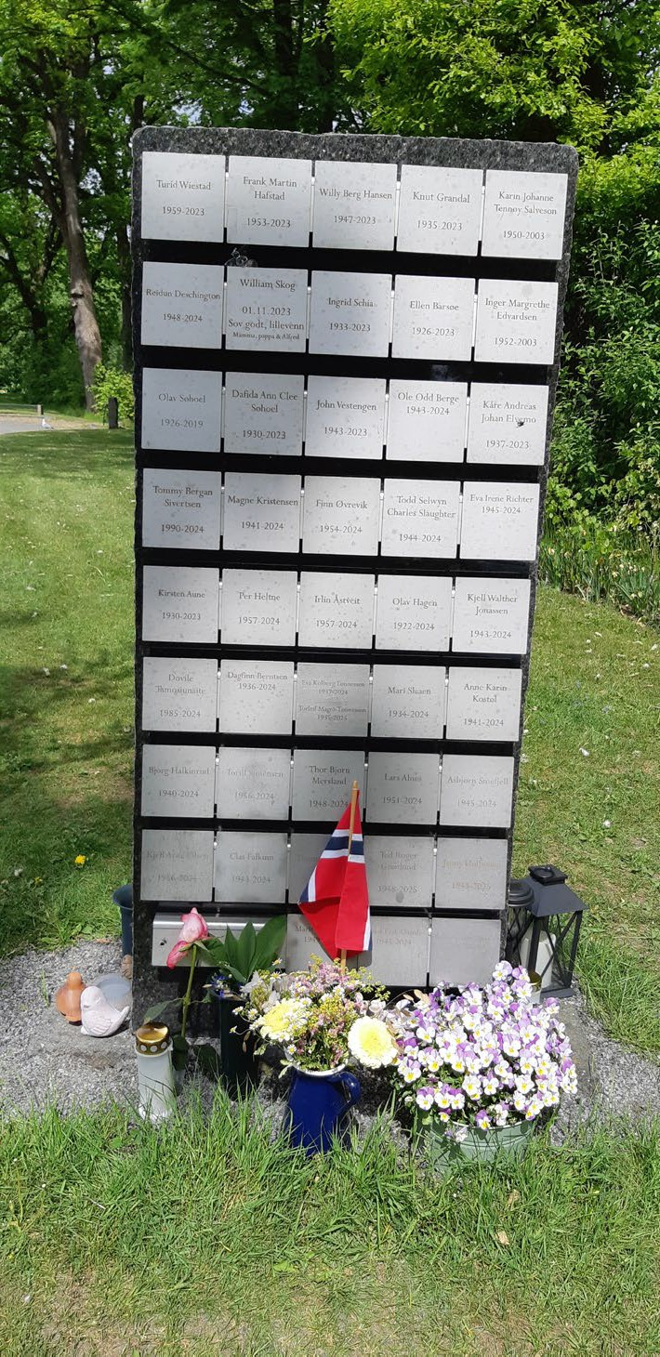
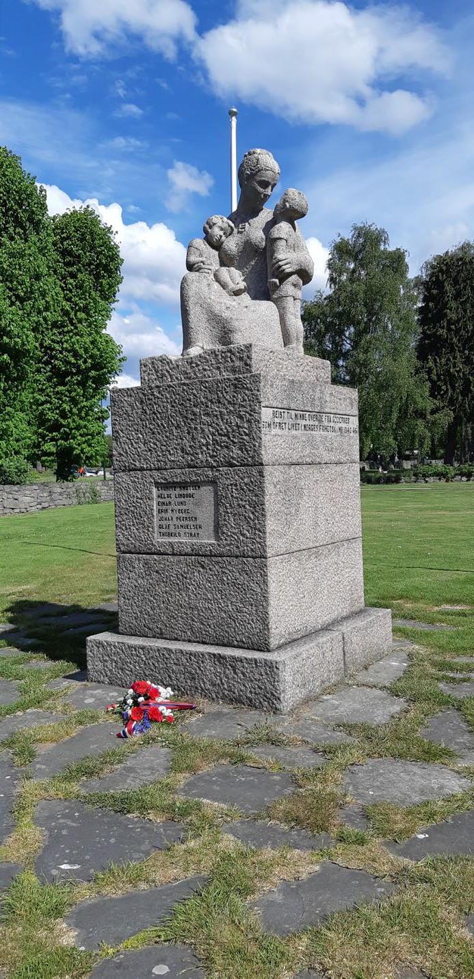
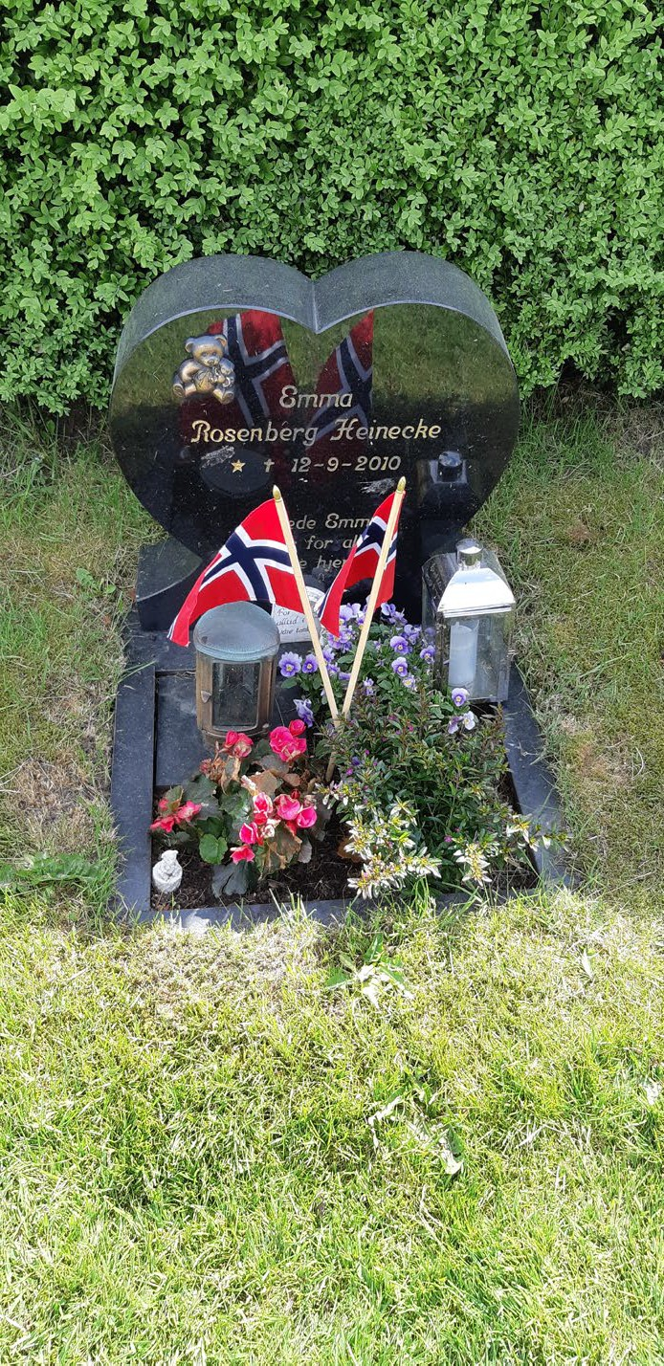
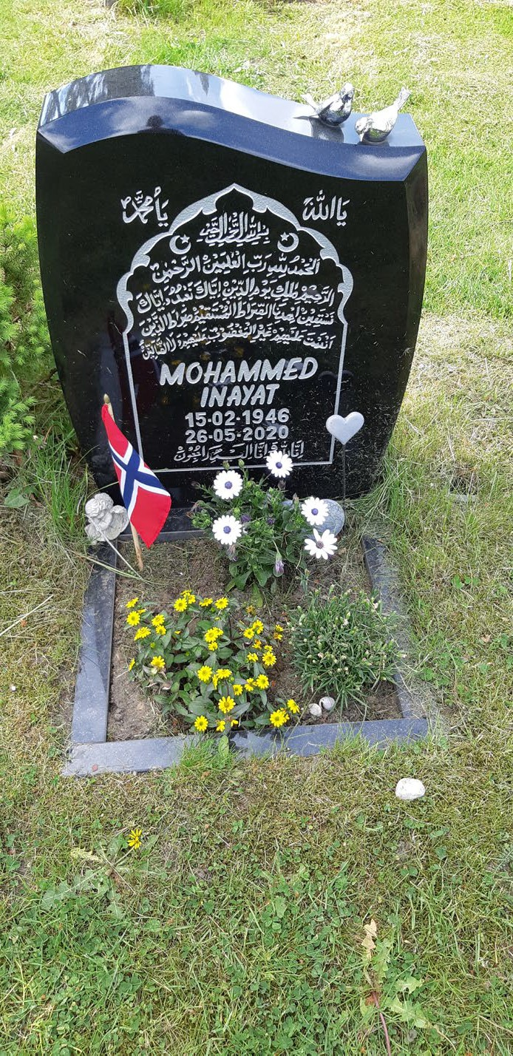
Norjan kansallispäivä (17. toukokuuta)
8

Slide 9
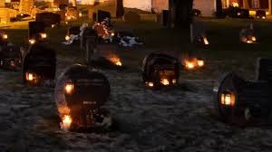
Pyhäinpäivä
9

Slide 10
Pyhäinpäivä ja seuraava sunnuntai
 | 2021 |  | 2022 |  | 2024
 | 7. marraskuuta | 21. marraskuuta | 6. marraskuuta | 20. marraskuuta | 3. marraskuuta
Sytytetyt kynttilät /lyhdyt | 1 369 | 426 | 1 313 | 460 | 1 378
Kukat, seppeleet / havunoksat | 2 455 (Kukat, seppeleet / havunoksat) | - | 508 (Seppeleet) | 708 (Seppeleet)
10

Slide 11
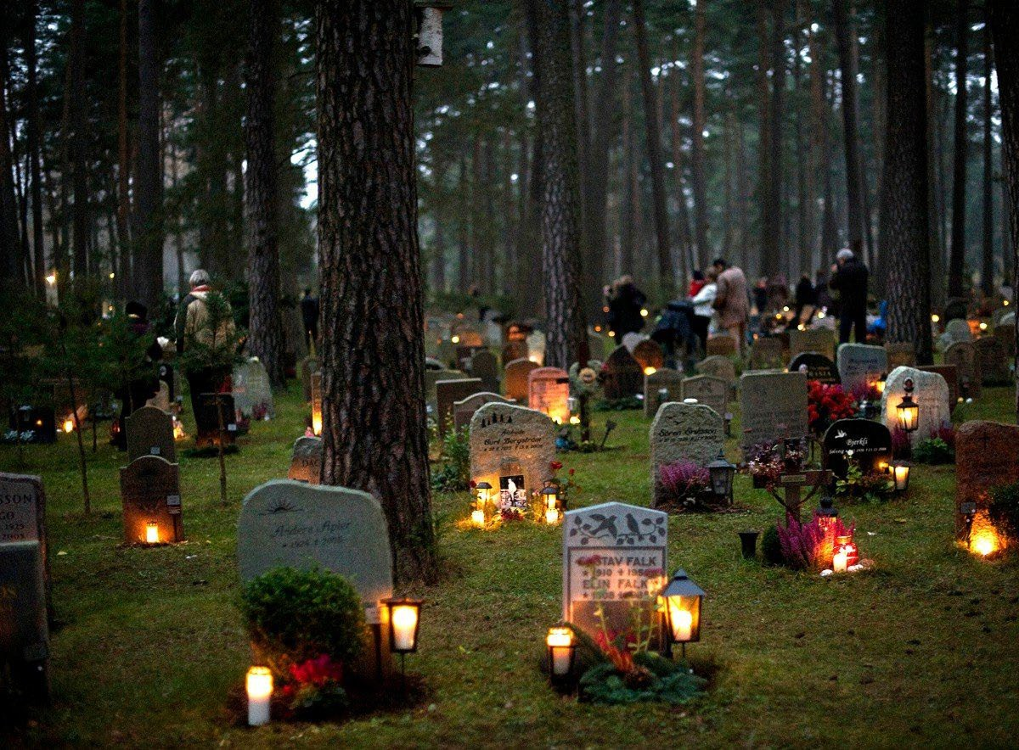
Yhteisöllinen muistaminen
Ruohonjuuritason mobilisointi: Vainajien omaisten johdolla, aloite alhaaltapäin
Ei muodollista
Avoimet julkiset paikat: Kaikille, jotka haluavat osallistua
Ajoittuu samaan aikaan kuin kuoleman lisääntynyt ritualisointi julkisessa tilassa
Ei mediahuomiota, kuten merkittävän henkilön kuoleman tai äkillisen kuoleman yhteydessä
Samat rituaaliset menot ja symbolit samaan aikaan ja samassa paikassa tuntemattomien kanssa
11

